Slide 1
ВЛИЯНИЕ УСТНОГО НАРОДНОГО ТВОРЧЕСТВА НА РАЗВИТИЕ РЕЧИ ДЕТЕЙ 3 – 4 ЛЕТ
ГОСУДАРСТВЕННОЕ БЮДЖЕТНОЕ ОБЩЕОБРАЗОВАТЕЛЬНОЕ
УЧРЕЖДЕНИЕ ГОРОДА МОСКВЫ
ШКОЛА № 2026
структурное подразделение № 3
Консультацию подготовила
Харитонова Анна Александровна
воспитатель II младшей группы
I квалификационная категория
МОСКВА
2016

Slide 2
«Не условным звукам только учится ребенок, изучая родной язык, он пьет духовную жизнь и силу из родимой груди родного слова. Оно объясняет ему природу, как не мог бы объяснить ее ни один естествоиспытатель; оно знакомит его с характером окружающих его людей, с обществом, среди которого он живет, с его историей и стремлениями, как ни мог бы познакомить, ни один историк; оно вводит его в народные верования, в народную поэзию, как не мог бы ввести ни один эстетик; оно, наконец, дает такие логические понятия и философские воззрения, которых, конечно, не мог бы сообщить ребенку ни один философ».
К.Д.Ушинский

Slide 3
Возраст от 3 до 4 лет имеет особое значение для речевого развития ребенка.
Главная задача педагога в области развития речи детей младшего дошкольного возраста – помочь им в освоении разговорной речи, овладеть родным языком. Важнейшим источником развития выразительности детской речи являются произведения устного народного творчества, в том числе малые фольклорные формы (загадки, потешки, считалки, колыбельные).
Воспитательное, познавательное и эстетическое значение фольклора огромно, так как он расширяет знания ребенка об окружающей действительности, развивает умения тонко чувствовать художественную форму, мелодику и ритм родного языка. Одним из действенных средств воспитания такого человека и его полноценного развития является устное народное творчество.
Возможность использования устного народного творчества в дошкольном учреждении для развития речи детей дошкольного возраста обусловлена спецификой содержания и форм произведений словесного творчества русского народа, характером знакомства с ними и речевым развитием дошкольников.
Дети хорошо воспринимают фольклорные произведения благодаря их мягкому юмору, ненавязчивому дидактизму и знакомым жизненным ситуациям.
Устное народное творчество - неоценимое богатство каждого народа, выработанный веками взгляд на жизнь, общество, природу, показатель его способностей и таланта. Через устное народное творчество ребёнок не только овладевает родным языком, но и, осваивая его красоту, лаконичность приобщается к культуре своего народа, получает первые впечатления о ней.

Slide 4
Что такое устное народное творчество?
«Устное» – передавалось «из уст в уста», так как раньше не записывалось.
«Народное» – создано каким-то народом.
«Творчество» - это когда что-то придумывают, творят.

Slide 6
БЫВАЛЬЩИНЫ БЫЛИНЫ ЛЕГЕНДЫ ПРЕДАНИЯ

Slide 7
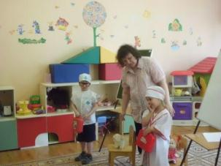
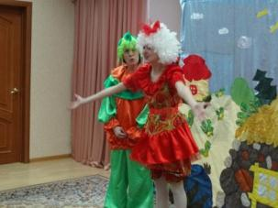
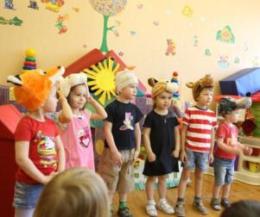
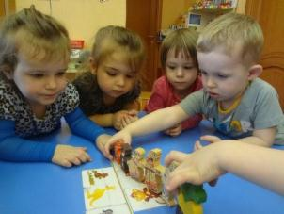
НАРОДНЫЙ ТЕАТР
СКАЗКИ

Slide 8
ЗАКЛИЧКИ ПЕСТУШКИ ПОГОВОРКИ ПОСЛОВИЦЫ
ДРУГ ПОЗНАЁТСЯ В БЕДЕ

Slide 9
Колыбельные
СПИ МОЯ РАДОСТЬ, УСНИ!

Slide 10
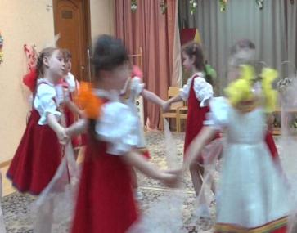
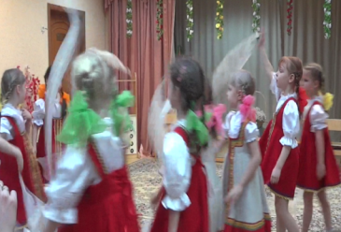
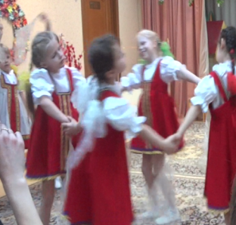
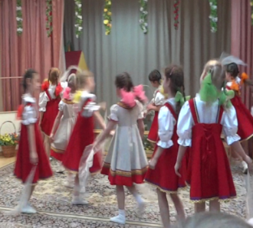
П Е С Н И

Slide 11
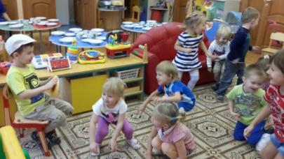
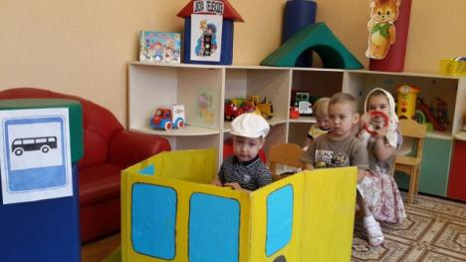
ИГРЫ ЗАГАДКИ СЧИТАЛКИ

Slide 12
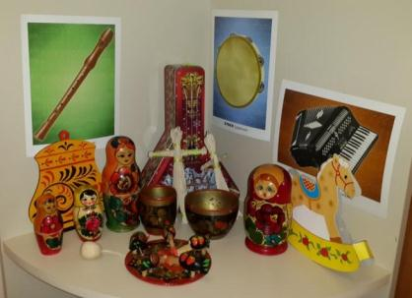
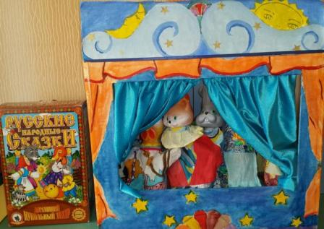
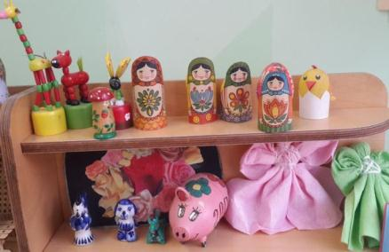
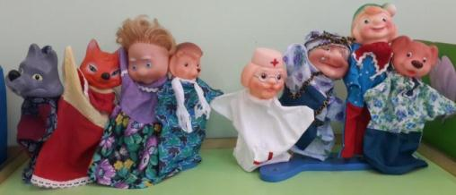
РАЗВИВАЮЩАЯ СРЕДА

Slide 13
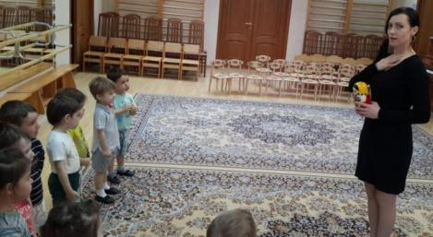
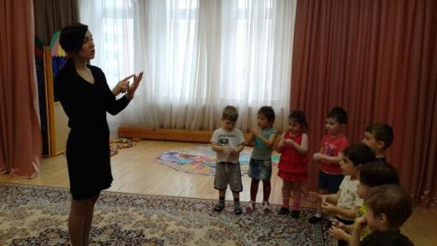
Вместе с музыкальным руководителем проводим игры-развлечения

Slide 14
Для маленького ребёнка овладение речью – это сложнейший процесс, которому нужно помочь протекать в нужном русле и здесь большую роль играют взрослые, те люди, которые окружают ребёнка. Нужно создать условия, чтобы у ребёнка появилась потребность в речи не только с близкими ему людьми – взрослыми, но и со сверстниками. Для этого нужно создать благоприятные условия для совместной деятельности взрослых и детей.

Slide 15
Ознакомление детей с устным народным творчеством и каждодневное использование его как в режимных моментах, так и в игровой деятельности развивает устную речь ребенка, его фантазию и воображение, влияет на духовное развитие, учит определенным нравственным нормам.
Детский фольклор дает нам возможность уже на ранних этапах жизни ребенка приобщать его к народной поэзии.
С помощью малых форм фольклора можно решать практически все задачи методики развития речи.

Slide 16
СПАСИБО ЗА ВНИМАНИЕ!

